Slide 1
Πληροφορική Ι
Ελληνική Δημοκρατία
Τεχνολογικό Εκπαιδευτικό Ίδρυμα Ηπείρου
Ενότητα 7 : Δίκτυα Υπολογιστών
Δρ. Γκόγκος Χρήστος

Slide 2
Ανοιχτά Ακαδημαϊκά Μαθήματα στο ΤΕΙ Ηπείρου
Τμήμα Χρηματοοικονομικής & Ελεγκτικής (Παράρτημα Πρέβεζας)
Πληροφορική Ι
Ενότητα 7 : Δίκτυα Υπολογιστών
Δρ. Γκόγκος Χρήστος
Επίκουρος Καθηγητής
Άρτα, 2015

Slide 3
Άδειες Χρήσης
Το παρόν εκπαιδευτικό υλικό υπόκειται σε άδειες χρήσης Creative Commons.
Για εκπαιδευτικό υλικό, όπως εικόνες, που υπόκειται σε άλλου τύπου άδειας χρήσης, η άδεια χρήσης αναφέρεται ρητώς.

Slide 4
Χρηματοδότηση
Το έργο υλοποιείται στο πλαίσιο του Επιχειρησιακού Προγράμματος «Εκπαίδευση και Δια Βίου Μάθηση» και συγχρηματοδοτείται από την Ευρωπαϊκή Ένωση (Ευρωπαϊκό Κοινωνικό Ταμείο) και από εθνικούς πόρους.
Το έργο «Ανοικτά Ακαδημαϊκά Μαθήματα στο TEI Ηπείρου» έχει χρηματοδοτήσει μόνο τη αναδιαμόρφωση του εκπαιδευτικού υλικού.
Το παρόν εκπαιδευτικό υλικό έχει αναπτυχθεί στα πλαίσια του εκπαιδευτικού έργου του διδάσκοντα.

Slide 5
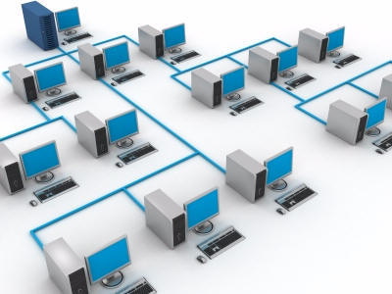
Δίκτυα Υπολογιστών
Δίκτυο υπολογιστών είναι ένας συνδυασμός συστημάτων που συνδέονται μέσω κάποιου μέσου μετάδοσης προκειμένου να διαμοιράσουν δεδομένα, υλικό και λογισμικό
Η εξέλιξη των δικτύων είναι ταχύτατη τα τελευταία χρόνια

Slide 6
Κριτήρια δικτύων
Απόδοση
Χρόνος διέλευσης
Χρόνος απόκρισης
Αξιοπιστία
Συχνότητα αστοχιών
Ανθεκτικότητα σε καταστροφές
Ασφάλεια
Προστασία δεδομένων από μη εξουσιοδοτημένη πρόσβαση

Slide 7
Εύρος ζώνης - bandwidth
Εύρος ζώνης ή ρυθμός διαμεταγωγής δυαδικών ψηφίων: Είναι η μέγιστη ποσότητα πληροφορίας σε bits ανά δευτερόλεπτο που μπορεί να μεταδοθεί από ένα κανάλι επικοινωνίας
1 Kbps = 10³bps
1 Mbps = 10⁶bps
1 Gbps = 10⁹bps
π.χ. 24Mbps = 24 X 10⁶ bits per second

Slide 8
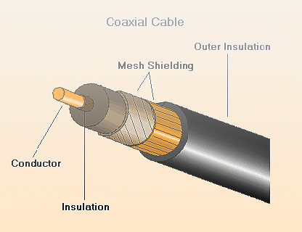
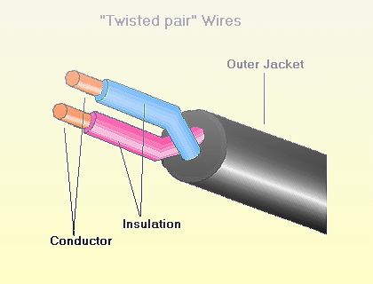
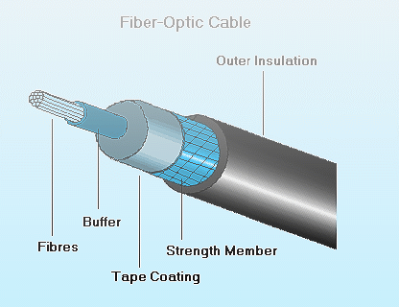
Φυσικά μέσα μετάδοσης
Ενσύρματα
Ασύρματα
Ομοαξονικό καλώδιο
Συνεστραμμένα ζεύγη
Οπτικές ίνες
Ραδιοκύματα
Μικροκύματα
Υπέρυθρες

Slide 9
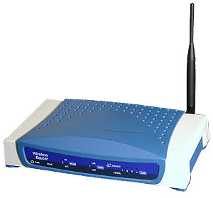
WiFi
WIFI: Είναι ένα σύνολο από πρότυπα (standards) που στην τρέχουσα μορφή του βασίζεται στην τυποποίηση IEEE 802.11 (802.11b, 802.11g) και αφορά ασύρματα τοπικά δίκτυα.
Το Wi-Fi κατασκευάστηκε με σκοπό να χρησιμοποιηθεί σε ασύρματες συσκευές και τοπικά δίκτυα αλλά σήμερα συχνά χρησιμοποιείται για πρόσβαση στο Internet. Επιτρέπει σε ένα άτομο με ένα wireless-enabled H/Y ή PDA ή smart phone να συνδέεται στο Internet όταν βρίσκεται στην εμβέλεια ενός σημείου πρόσβασης (hotspot).
Προϊόντα που έχουν το λογότυπο Wi-Fi σημαίνει ότι μπορούν να λειτουργήσουν σε συνδυασμό με άλλα προϊόντα που επίσης έχουν το ίδιο λογότυπο.

Slide 10
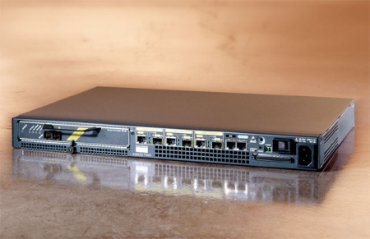
Συσκευές διασύνδεσης
Επαναλήπτης
Γέφυρα
Είναι μια συσκευή η οποία αναδημιουργεί τα δεδομένα ενισχύοντας το εξασθενημένο σήμα το οποίο λαμβάνει προεκτείνοντας με αυτό τον τρόπο το φυσικό μήκος του δικτύου.
Είναι μια συσκευή η οποία ελέγχει τα πλαίσια τα οποία φτάνουν σε αυτή και επιτρέπει η απαγορεύει την προώθησή τους στα τμήματα δικτύων τα οποία συνδέει ανάλογα με το εάν προορίζονται γι’ αυτά ή όχι. Επιπλέον ενισχύει τα σήματα.
Δρομολογητής
Πύλη
Είναι συσκευές που συνδέουν μεταξύ τους ανεξάρτητα δίκτυα LAN, MAN και WAN. Αναλαμβάνουν την δρομολόγηση των πακέτων λαμβάνοντας υπόψη τις εκάστοτε συνθήκες κυκλοφοριακού φόρτου
Είναι ένας μετατροπέας πρωτοκόλλων. Αναλαμβάνει την μετάφραση μεταξύ διαφορετικών πρωτοκόλλων που χρησιμοποιούν τα διασυνδεόμενα δίκτυα προκειμένου να είναι δυνατή η επικοινωνία τους.

Slide 11
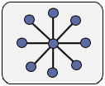
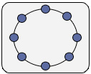
Φυσικές δομές
Τύπος σύνδεσης
Φυσική τοπολογία
Σύνδεση σημείο προς σημείο
Σύνδεση πολλών σημείων (η χωρητικότητα του καναλιού επικοινωνίας μοιράζεται είτε ποσοτικά είτε χρονικά )
Τοπολογία δικτύου είναι η αναπαράσταση στον χώρο όλων των συσκευών του δικτύου
Βασικές τοπολογίες
Πλέγμα
Αστέρας
Δίαυλος
Δακτύλιος

Slide 12
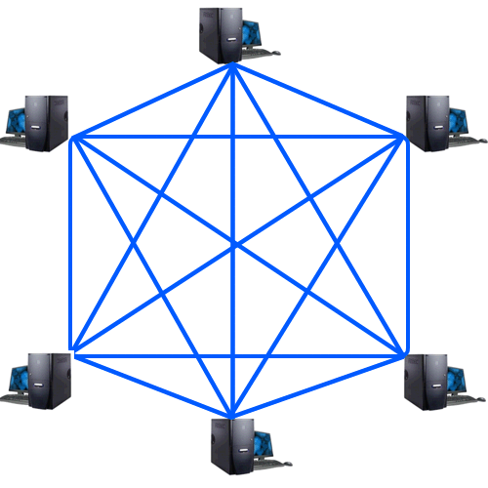
Τοπολογία πλέγματος (mesh)
Πλεονεκτήματα
Μειονεκτήματα
Ανθεκτική σε καταστροφές
Πλήρης διάθεση του εύρους ζώνης στην επικοινωνία ανάμεσα σε δύο κόμβους
Πλήθος συνδέσεων (καλώδια και θύρες εισόδου εξόδου)

Slide 13
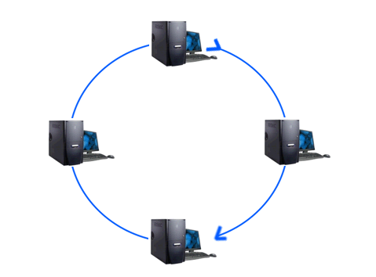
Τοπολογία δακτυλίου (ring)
Πλεονεκτήματα
Μειονεκτήματα
Εύκολη εγκατάσταση
Εύκολη απομόνωση σφαλμάτων
Αν υπάρξει κενό στον δακτύλιο καταρέει όλο το δίκτυο

Slide 14
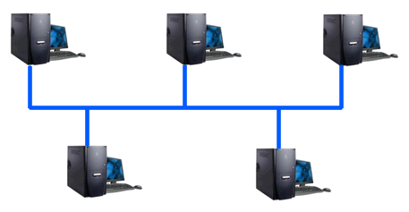
Τοπολογία διαύλου (bus)
Πλεονεκτήματα
Μειονεκτήματα
Εύκολη εγκατάσταση
Αν υπάρξει βλάβη στο καλώδιο διαύλου το δίκτυο καταρρέει

Slide 15
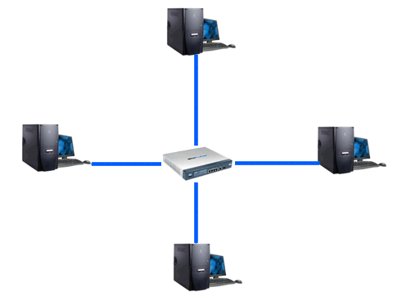
Τοπολογία αστέρα (star)
Πλεονεκτήματα
Μειονεκτήματα
Εύκολη εγκατάσταση
Ευκολία αλλαγών
Χαμηλό κόστος
Όλο το δίκτυο εξαρτάται από ένα μόνο σημείο, τον κεντρικό διανομέα
Η συσκευή στην τοπολογία αστέρα πάνω στην οποία συνδέονται όλοι οι κόμβοι μπορεί να είναι Διανομέας(hub) ή Μεταγωγέας (switch).
HUB: Τα δεδομένα που λαμβάνει τα στέλνει σε όλους τους άλλους κόμβους.
SWITCH: Εξετάζει τα δεδομένα που λαμβάνει και τα στέλνει μόνο στον κόμβο που είναι ο προορισμός τους.
Η τοπολογία αστέρα είναι η πλέον συνηθισμένη τοπολογία στα σύγχρονα τοπικά δίκτυα υψηλής ταχύτητας

Slide 16
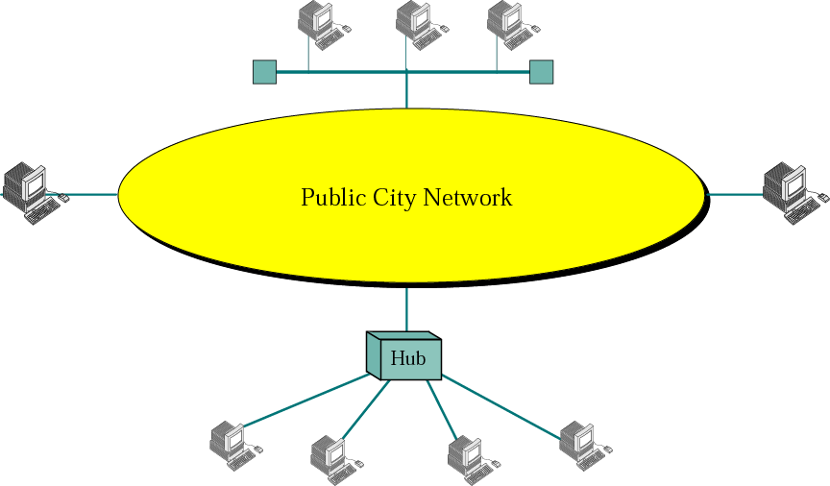
Κατηγορίες δικτύων
LAN (τοπικά δίκτυα)
Ιδιόκτητα
Εκτείνονται σε μικρές περιοχές (μέχρι λίγα χιλιόμετρα)
Μεγάλες ταχύτητες (100Mbps, 1Gbps)
MAN (μητροπολιτικά δίκτυα)
Μέγεθος στα όρια μιας μεγάλης πόλης
Λειτουργεί ως δίκτυο κορμού (backbone) πάνω στο οποίο μπορούν να συνδεθούν δίκτυα διαφόρων οργανισμών
WAN (δίκτυα ευρείας περιοχής)
Εκτείνονται σε μεγάλες αποστάσεις

Slide 17
Χρήσεις τοπικών δικτύων
Διαμοιρασμός υλικού
Διαμοιρασμός λογισμικού
Διαμοιρασμός πληροφοριών
Υπηρεσίες διαδικτύου
Δημιουργία ομάδων συνεργασίας χρηστών

Slide 18
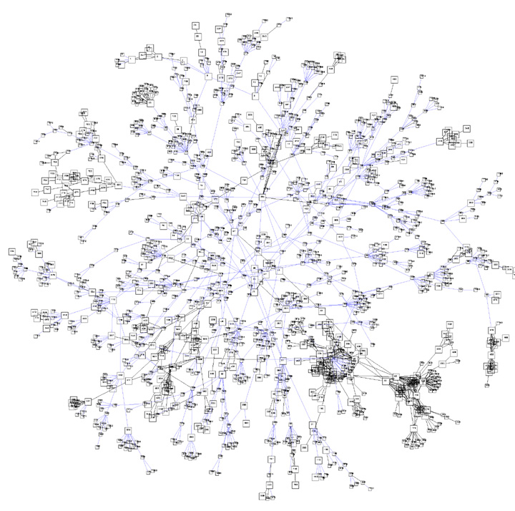
Διαδίκτυο - Internet
Διαδίκτυο είναι ένα δίκτυο που αποτελείται από 2 ή περισσότερα δίκτυα που μπορούν να επικοινωνούν μεταξύ τους
Το γνωστότερο διαδίκτυο είναι το Internet. Αποτελείται από εκατοντάδες χιλιάδες δίκτυα που διασυνδέονται μέσω ειδικών συσκευών που ονομάζονται δρομολογητές
Οι χρήστες του Internet είναι εκατομμύρια και συνδέονται σε αυτό μέσω των «παρόχων υπηρεσιών Internet»
Πολλοί υπολογιστές συνδέονται για να δημιουργήσουν ένα δίκτυο ενώ πολλά δίκτυα συνδέονται για να δημιουργήσουν διαδίκτυα.

Slide 19
Internet
Το Internet είναι μια συλλογή από περίπου 60,000 ανεξάρτητα, διασυνδεδεμένα δίκτυα που χρησιμοποιούν την οικογένεια πρωτοκόλλων TCP/IP.
Το Internet είναι συνεπώς ένα παγκόσμιο σύστημα από δίκτυα που παρέχουν αξιόπιστη και με περισσότερους από έναν τρόπους συνδεσιμότητα μεταξύ απομακρυσμένων Η/Υ
To Internet eίναι ένα δίκτυο ευρείας περιοχής στο οποίο οι κόμβοι είναι Η/Υ ή τοπικά δίκτυα διασυνδέοντας εκατομμύρια υπολογιστές. Συνδέει υπολογιστές
χωρίς να υπάρχει η απαίτηση ενιαίας τεχνολογίας,
είναι αποκεντρωμένο
δεν υπάρχει κεντρική αρχή διαχείρισής του

Slide 20
Αρχιτεκτονική δικτύων
Η αρχιτεκτονική των δικτύων λόγω της πολυπλοκότητάς τους σχεδιάζεται ως μια στοίβα επιπέδων (layers).
Κάθε επίπεδο εξυπηρετεί συγκεκριμένο ρόλο και παρέχει τις υπηρεσίες του στο επίπεδο που βρίσκεται από πάνω του.
Για να γίνει δυνατή η επικοινωνία μεταξύ των επιμέρους συστημάτων ενός δικτύου χρησιμοποιούνται τα πρωτόκολλα
Πρωτόκολλο επικοινωνίας είναι ένα σύνολο από κανόνες που καθορίζει τον τρόπο με τον οποίο θα αλληλεπιδρούν οι διάφορες συσκευές σε ένα δίκτυο

Slide 21
Είδη υπηρεσιών
Κάθε επίπεδο μπορεί να προσφέρει ένα είδος από τα δύο παρακάτω είδη υπηρεσιών
Υπηρεσίες με σύνδεση (connection oriented)
Υπηρεσίες χωρίς σύνδεση (connectionless)
Υπηρεσίες με σύνδεση
Πρέπει να εγκατασταθεί ένα αξιόπιστο λογικό κύκλωμα ανάμεσα στον αποστολέα και στον παραλήπτη πριν αρχίσει η μεταφορά της πληροφορίας
Στη συνέχεια τα δεδομένα που στέλνει ο αποστολέας φθάνουν με την σειρά που εστάλησαν στον αποδέκτη
Υπηρεσίες χωρίς σύνδεση
Η εγκατάσταση σύνδεσης δεν απαιτείται. Τα δεδομένα φθάνουν στον παραλήπτη εκτός σειράς και πιθανώς με λάθη. Ο παραλήπτης πρέπει να χειριστεί την κατάσταση.

Slide 22
Μεταγωγή πακέτων (Packet Switching)
Στην μεταγωγή πακέτου τα μηνύματα σπάνε σε πακέτα τα οποία προωθούνται προς το δίκτυο. Τα πακέτα του μηνύματος προωθούνται προς το άλλο άκρο μέσω μιας πληθώρας διαφορετικών διαδρομών. Στο άλλο άκρο τα πακέτα επανασυναρμολογούνται στο μήνυμα
Δρομολόγηση πακέτων: Η σύνδεση των δικτύων του Internet γίνεται με την χρήση ειδικών συσκευών που ονομάζονται δρομολογητές ή πύλες. Η δρομολόγηση των πακέτων γίνεται δυναμικά

Slide 23
Διευθύνσεις IP
Σε κάθε σύνδεση ενός Η/Υ στο Internet αντιστοιχείται μια μοναδική διεύθυνση IP
Μια διεύθυνση IP αποτελείται από 4 ακέραιους αριθμούς (στο διάστημα 0 έως 255 καθώς αναπαριστά 8 bits) χωρισμένους με τελείες
Μια διεύθυνση IP μπορεί να προσδιοριστεί και με μια περισσότερο «κατανοητή» διεύθυνση η οποία αποτελείται από λέξεις χωρισμένες με τελείες
Η υπηρεσία DNS (Domain Name System) αναλαμβάνει την μετατροπή ανάμεσα στις δύο μορφές
Όνομα Η/Υ
Όνομα περιοχής
195.130.73.179 ← → preveza.teiep.gr
Όνομα οργανισμού

Slide 24
Υπηρεσία DNS (Domain Name System)
Το σύστημα DNS επιτρέπει την ανεύρεση ενός διακομιστή (server) με βάση το όνομά του.
Ο διακομιστής μπορεί να υποστηρίζει έναν αριθμό από υπηρεσίες, όπως http, ftp, smtp κλπ., δίνοντας μας τη δυνατότητα να συνδεθούμε σε μια ιστοσελίδα (HTTP), σε μια αποθήκη αρχείων (FTP), ή να πάρουμε το mail μας (POP).
Έτσι είναι ευκολότερο να θυμόμαστε την ιστοσελίδα www.google.gr παρά τη διεύθυνση 66.102.9.99
Η σχέση μεταξύ ενός ονόματος και της διεύθυνσης IP δεν είναι 1 προς 1.
Δηλαδή σε ένα όνομα μπορεί να αντιστοιχούν πολλές IP διευθύνσεις Για παράδειγμα, η διεύθυνση www.google.gr αντιστοιχεί σε τρεις IP διευθύνσεις, την 66.102.9.99, την 66.102.9.104 και την 66.102.9.147. Σε αυτήν την περίπτωση έχουμε τρεις εξυπηρετητές που λειτουργούν ταυτόχρονα εκτελώντας την ίδια εργασία, αλλά μοιράζονται τον φόρτο εργασίας διά τρία. Σε αυτήν την περίπτωση ο διακομιστής DNS εκτελεί εξισσορόπηση φορτίου μεταξυ των τριών άλλων διακομιστών

Slide 25
URL
URL είναι αρκτικόλεξο για το Uniform Resource Locator, και είναι η διεύθυνση ενός πόρου στο Internet. Τα URLs για το World Wide Web ξεκινούν με http://
Το URL δηλώνει μια διεύθυνση ενός πόρου του WWW. Είναι παρόμοιο με το όνομα ενός αρχείου, αλλά κρατάει και επιπλέον πληροφορία σχετικά με το όνομα του εξυπηρετητή, καθώς και το είδος του πρωτοκόλλου που αυτός χρησιμοποιεί.
Οι ιστοσελίδες χρησιμοποιούν τα URLs για να συνδεθούν με άλλες σελίδες.

Slide 26
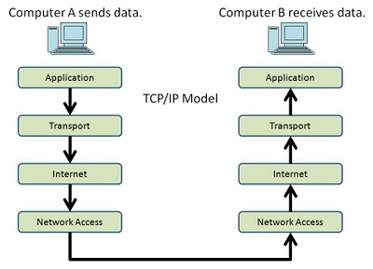
Η συλλογή πρωτοκόλλων TCP/IP
Το σύνολο των πρωτοκόλλων που ελέγχει το Internet σήμερα είναι γνωστό ως TCP/IP
Επίπεδα του TCP/IP:
5. Επίπεδο εφαρμογής
4. Επίπεδο μεταφοράς
3. Επίπεδο δικτύου
2. Επίπεδο συνδέσμου δεδομένων
1. Φυσικό επίπεδο
Ένα μήνυμα μεταφέρεται μέσα από τα επίπεδα του TCP/IP μέχρι να φτάσει στο φυσικό επίπεδο και να σταλθεί από το μέσο μετάδοσης
Κάθε επίπεδο χρησιμοποιεί τις υπηρεσίες του επιπέδου που βρίσκεται ακριβώς από πάνω του

Slide 27
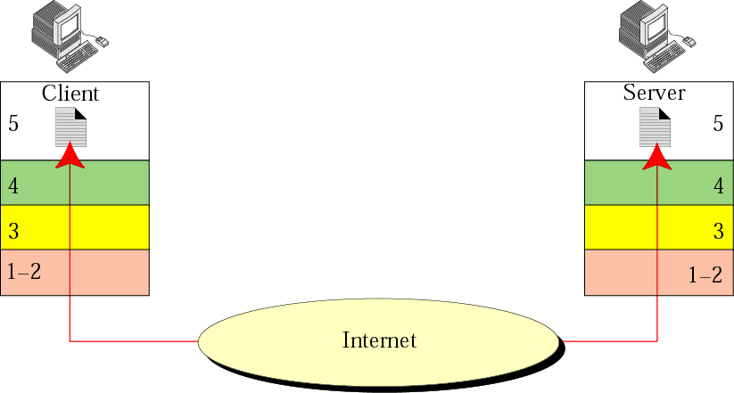
Επίπεδο εφαρμογής (επίπεδο 5)
Το επίπεδο εφαρμογής είναι υπεύθυνο για την παροχή υπηρεσιών στον χρήστη
Πρωτόκολλα τα οποία υπάρχουν στο επίπεδο εφαρμογής είναι:
Πρωτόκολλο μεταφοράς αρχείων FTP
Απλό πρωτόκολλο μεταφοράς αλληλογραφίας SMTP
TELNET (Terminal NETwork)
Πρωτόκολλο μεταφοράς υπερκειμένου (HTTP)

Slide 28
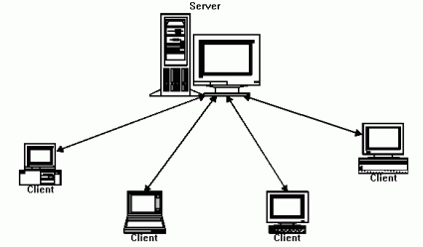
Αρχιτεκτονική πελάτη – διακομιστή (client server)
Κάθε εφαρμογή αποτελείται από 2 τμήματα: το πρόγραμμα πελάτη και το πρόγραμμα διακομιστή
Η διεργασία διακομιστή πρέπει να είναι συνεχώς ενεργή
Μια διεργασία διακομιστή μπορεί να εξυπηρετεί πολλές διεργασίες πελάτη
Ο διακομιστής ανταποκρίνεται μόνο όταν ζητηθεί από κάποιο πελάτη μια υπηρεσία που προσφέρει (παθητικός)
Διεργασία είναι ένα πρόγραμμα που εκτελείται

Slide 29
Διεύθυνση επιπέδου εφαρμογής
Για να χρησιμοποιήσει ένας πελάτης μια υπηρεσία από ένα διακομιστή θα πρέπει να γνωρίζει την κατάλληλη διεύθυνση επιπέδου εφαρμογής
Για παράδειγμα για να επισκεφθεί ένα χρήστης μια τοποθεσία web θα πρέπει να εισάγει το κατάλληλο URL
Το URL μετασχηματίζεται στην IP διεύθυνση του διακομιστή χρησιμοποιώντας την υπηρεσία DNS

Slide 30
Επίπεδο μεταφοράς (επίπεδο 4)
Το επίπεδο μεταφοράς είναι υπεύθυνο για την παράδοση ενός μηνύματος μεταξύ των διεργασιών πελάτη και διακομιστή
Για να μπορούν να εκτελούνται πολλές διεργασίες στο διακομιστή η κάθε μια λαμβάνει έναν αριθμό θύρας
Το επίπεδο μεταφοράς εκτελεί:
πολύπλεξη – αποπολύπλεξη μηνυμάτων
έλεγχο συμφόρησης (αυτόματη μείωση ρυθμού μετάδοσης πακέτων)
έλεγχο ροής (επιβεβαίωση ότι ο παραλήπτης δεν υπερφορτώνεται)
έλεγχος σφαλμάτων (επαναμεταδόσεις πακέτων)

Slide 31
Πρωτόκολλα επιπέδου μεταφοράς
TCP=Transmission Control Protocol
UDP=User Datagram Protocol
Είναι αξιόπιστο πρωτόκολλο μεταφοράς προσανατολισμένο στην σύνδεση
Εγκαθίσταται μια σύνδεση μεταξύ του κόμβου Α και του κόμβου Β και όλα τα πακέτα της συνομιλίας μεταδίδονται μέσω συγκεκριμένης διαδρομής
Διαιρεί ένα μήνυμα σε μια ακολουθία από τμήματα τα οποία αριθμούνται σειριακά. Αν κάποιο τμήμα χαθεί, στέλνεται ξανά
Αν κάποιο τμήμα ληφθεί εκτός σειράς, ταξινομείται με την βοήθεια του μηχανισμού αρίθμησης της ακολουθίας
Είναι μη αξιόπιστο μη προσανατολισμένο στην σύνδεση
Κάθε πακέτο ακολουθεί την δική του διαδρομή ανεξάρτητα από τα άλλα για να φτάσει στον προορισμό του
SCTP: νέο πρωτόκολλο ελέγχου μετάδοσης συνεχούς ροής. Σχεδιάστηκε για νέες υπηρεσίες του Internet όπως η τηλεφωνία και το βίν τεο συνεχούς ροής (διαθέτει έλεγχο ροής και σφαλμάτων)

Slide 32
Επίπεδο δικτύου (επίπεδο 3)
Το επίπεδο δικτύου είναι υπεύθυνο για την μετάδοση μεμονωμένων πακέτων από τον υπολογιστή προέλευσης στον υπολογιστή προορισμού
Το επίπεδο δικτύου αναλαμβάνει την δρομολόγηση των πακέτων δηλαδή τον προσδιορισμό μέρους ή όλης της διαδρομής ενός πακέτου
Το δρομολόγιο επιλέγεται με βάση τη διεύθυνση προορισμού και τις καλύτερες διαθέσιμες διαδρομές
Κάθε δρομολογητής συμβουλεύεται τον πίνακα δρομολόγησης που διαθέτει για να επιλέξει την καταλληλότερη διαδρομή
Οι πίνακες δρομολόγησης ενημερώνονται με μηνύματα που ανταλλάσσουν μεταξύ τους οι δρομολογητές (πρωτόκολλα δρομολόγησης RIP, OSPF, BGP)

Slide 33
Πρωτόκολλα επιπέδου δικτύου
Πρωτόκολλο IP (IPv4, IPv6)
Πρωτόκολλο ICMP
Παρέχει υπηρεσίες βέλτιστης προσπάθειας
Δεν εγγυάται την παράδοση των πακέτων
Εντοπίζει ορισμένα λάθη τα οποία μπορούν να συμβούν κατά την μετάδοση των πακέτων (π.χ. συμφόρηση σε δρομολογητή)
Άλλα πρωτόκολλα (IGMP, ARP, RARP)

Slide 34
Επίπεδο συνδέσμου δεδομένων
Το επίπεδου συνδέσμου δεδομένων είναι υπεύθυνο για την από κόμβο σε κόμβο παράδοση των πλαισίων
Κάθε κόμβος μπορεί να είναι υπολογιστής ή δρομολογητής
Το επίπεδο συνδέσμου δεδομένων χειρίζεται διευθύνσεις MAC (για δίκτυα Ethernet) που έχουν την μορφή 07:02:03:24:2C:5B
Πραγματοποιούν κάποιους ελέγχους σφαλμάτων κατά την μετάδοση
FRAME=ΠΛΑΙΣΙΟ: Οργάνωση των bits σε λογικές μονάδες όπως αυτό γίνεται αντιληπτό από το επίπεδο συνδέσμου δεδομένων.
PACKET=ΠΑΚΕΤΟ: Οργάνωση των bits σε λογικές μονάδες όπως αυτό γίνεται αντιληπτό από το επίπεδο δικτύου.

Slide 35
Φυσικό επίπεδο (επίπεδο 1)
Το φυσικό επίπεδο αναλαμβάνει να μεταφέρει την δυαδική πληροφορία από έναν κόμβο σε ένα άλλο μέσω του διαθέσιμου φυσικού καναλιού
Το κάθε πλαίσιο μεταφέρεται ως μια σειρά από bits που κωδικοποιούνται ως ηλεκτρικά, ηλεκτρομαγνητικά ή σήματα φωτός από τον αποστολέα στον παραλήπτη.

Slide 36
Σύνοψη επιπέδων του TCP/IP
Επίπεδο εφαρμογής
Διεύθυνση επιπέδου εφαρμογής
Σε κάθε επίπεδο στην μονάδα δεδομένων προστίθεται επιπλέον πληροφορίες
Ένα μήνυμα σπάει σε πολλά πακέτα
Ένα πακέτο σπάει σε πολλά αυτοδύναμα πακέτα
Ένα αυτοδύναμο πακέτο σπάει σε πολλά πλαίσια
Μηνύματα
Διεργασίες
Επίπεδο μεταφοράς
Αριθμοί θυρών
Πακέτα
TCP, UDP, SCTP
Επίπεδο δικτύου
Αυτοδύναμα πακέτα
IP, ICMP, …
Διευθύνσεις IP
Επίπεδο συνδέσμου δεδομενών
Πρωτόκολλα LAN, WAN
Φυσικές διευθύνσεις
Πλαίσια
Φυσικό επίπεδο
Μετατροπή bit σε σήματα
Δυαδικά ψηφία

Slide 37
Βιβλιογραφία
Forouzan B., Mosharaf F. Εισαγωγή στην επιστήμη των υπολογιστών. Εκδόσεις Κλειδάριθμος (2010)
Καρολίδης Δ., Ξαρχάκος Κ.. Εισαγωγή στην πληροφορική και στο διαδίκτυο. Εκδόσεις Άβακας (2008).
Σφακιανάκης Μ. Εισαγωγή στην πληροφορική σκέψη. Εκδόσεις Κλειδάριθμος (2003).
Τσιτμηδέλης Σ., Τικτοπούλου Ε. Εισαγωγή στην πληροφορική. Πανεπιστημιακές εκδόσεις Αράκυνθος (2009).
Γιαγλής Γ. Εισαγωγή στην πληροφορική. Γκιούρδας εκδοτική (2009).
Αβούρης Ν., Κουφοπαύλου Ο., Σερπάνος Δ. Εισαγωγή στους υπολογιστές. Εκδόσεις typorama (2004).
Biermann A. Σπουδαίες ιδέες στην επιστήμη των υπολογιστών. Πανεπιστημιακές εκδόσεις Κρήτης (2008).
Brookshear J.G. Η επιστήμη των υπολογιστών, μια ολοκληρωμένη παρουσίαση. Εκδόσεις Κλειδάριθμος (2009).
Ceruzzi P.E. Ιστορία της υπολογιστικής τεχνολογίας. Από τον ENIAC μέχρι το διαδίκτυο. Εκδόσεις Κάτοπτρο (2006).

Slide 38
Σημείωμα Αναφοράς
Copyright Τεχνολογικό Ίδρυμα Ηπείρου. Δρ. Γκόγκος Χρήστος.
Πληροφορική Ι.
Έκδοση: 1.0 Άρτα, 2015. Διαθέσιμο από τη δικτυακή διεύθυνση:
http://eclass.teiep.gr/OpenClass/courses/ACC136/
ΔΙΑΤΑΡΑΧΕΣ ΦΩΝΗΣ, Ενότητα 0, ΤΜΗΜΑ ΛΟΓΟΘΕΡΑΠΕΙΑΣ, ΤΕΙ ΗΠΕΙΡΟΥ - Ανοιχτά Ακαδημαϊκά Μαθήματα στο ΤΕΙ Ηπείρου

Slide 39
Σημείωμα Αδειοδότησης
Το παρόν υλικό διατίθεται με τους όρους της άδειας χρήσης Creative Commons Αναφορά Δημιουργού-Μη Εμπορική Χρήση-Όχι Παράγωγα Έργα 4.0 Διεθνές [1] ή μεταγενέστερη. Εξαιρούνται τα αυτοτελή έργα τρίτων π.χ. φωτογραφίες, Διαγράμματα κ.λ.π., τα οποία εμπεριέχονται σε αυτό και τα οποία αναφέρονται μαζί με τους όρους χρήσης τους στο «Σημείωμα Χρήσης Έργων Τρίτων».
Ο δικαιούχος μπορεί να παρέχει στον αδειοδόχο ξεχωριστή άδεια να χρησιμοποιεί το έργο για εμπορική χρήση, εφόσον αυτό του ζητηθεί.
[1]
http://creativecommons.org/licenses/by-nc-nd/4.0/deed.el

Slide 40
Τέλος Ενότητας
Επεξεργασία: Ευάγγελος Καρβούνης
Άρτα, 2015

Slide 41
Τέλος Ενότητας
Δίκτυα Υπολογιστών

